Slide 1
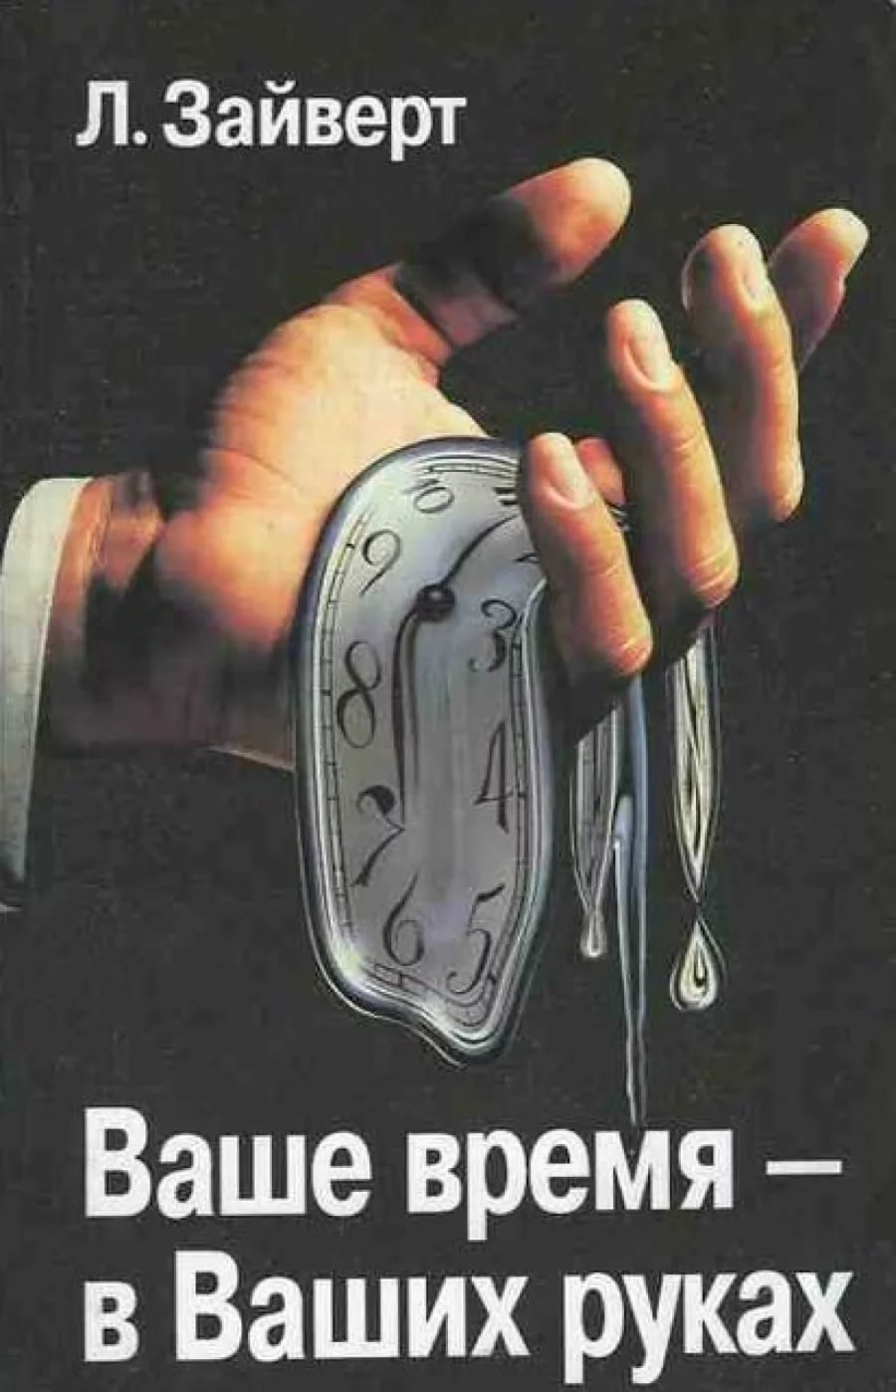
Находите время для работы, это – условие успеха.
Находите время для размышлений. Это – источник силы.
Находите время для игры, это – секрет молодости.
Находите время для чтения, это – основа знаний.
Находите время для дружбы, это – условие счастья.
Находите время для мечты, это путь к звездам.
Находите время для любви, это – истинная радость жизни.
Находите время для веселья – это музыка души

Slide 2
«ТАЙМ-МЕНЕДЖМЕНТ»
умение управлять временем:
1.грамотно планировать свое время
2.правильно расставлять приоритеты
3.вовремя осуществлять контроль за проделанной работой
4.корректировать временные рамки, отпущенный на то или иное занятие.

Slide 3
Анализ урока
(учебного занятия) как внешняя экспертиза
проводится администрацией учреждения образования
преподавателями при взаимопосещении уроков.
Самоанализ урока
(учебного занятия) как внутренняя
экспертиза – неотъемлемая часть
работы каждого преподавателя,
так как он стоит перед необходимостью
осмысливать свою деятельность и отвечать за её последствия.

Slide 4
Самоанализ урока – средство самосовершенствования учителя
Самоанализ урока дает возможность:
- правильно формулировать и ставить цели своей деятельности и деятельности учащихся на уроке;
-развивать умения устанавливать связи между условиями своей педагогической деятельности и средствами достижения целей;
-формировать умения четко планировать и предвидеть результаты своего педагогического труда;
-формировать самосознание ученика, когда он начинает видеть связь между способами действий и конечным результатом урока.

Slide 5
ПЛАН САМОАНАЛИЗА УРОКА
1.Характеристика класса:
-межличностные отношения;
-недостатки биологического и психического развития;
недостатки подготовленности класса.
2.Место урока в изучаемой теме:
- характер связи урока с предыдущим и последующим уроками.
3.Характеристика общей цели урока, конкретизируемой в задачах:
образовательной, развивающей и воспитывающей.
4.Характеристика плана урока:
содержание учебного материала;
-методы обучения;
- приёмы обучения;
-формы организации познавательной деятельности.

Slide 6
5.Как был построен урок в соответствии с планом:
разбор этапов урока, т.е. как используемые образовательные элементы повлияли на ход урока (положительно, отрицательно), на пол учение конечного результата.
6.Структурный аспект самоанализа урока:
- анализ каждого элемента урока;
его вклад в достижение результата;
- доказательства оптимального выбора каждого элемента урока. 7.Функциональный аспект:
насколько структура урока соответствовала общей цели;
- соответствие возможностям класса;
- анализ стиля отношений учителя и учащихся;
- влияние на конечный результат урока.
8.Аспект оценки конечного результата урока:
-формирование универсальных учебных действий на уроке;
- определение разрыва между общей целью урока и результатами урока;
-причины разрыва;
- выводы и самооценка

Slide 7
Структура урока

Slide 8
САМОАНАЛИЗ УРОКА
Сегодняшний урок … (№) в системе уроков по теме (разделу) …. Его цель – …, к обучающим задачам урока я отнесла … , к воспитательным – … , урок был также призван способствовать развитию у учащихся …. В данном классе … , поэтому я … . Это по типу … урок, он включал в себя … этапов: …. Основным этапом был … , задачи … этапа – … , а … этапа – … . При проведении урока я ориентировалась на принципы обучения: …. Чтобы решить цель урока, я подобрала … (содержание: примеры, вопросы, задание). Материал урока оказался … (сложным, легким, интересным для учащихся). На …этапе урока я использовала … (какие?) методы обучения, потому что …. На этапе … – … (какие?) методы. В ходе урока на … этапе была организована … (индивидуальная, фронтальная, групповая, коллективная), а на … этапе … работа учащихся, потому что …. Задания … были ориентированы на развитие … учащихся. Руководство учителя при выполнении … заданий было … (пооперационным, инструктирующим), потому что …. Учащиеся имели возможность выбора …. Мне (не) удалось уложиться по времени. Распределение времени было …. Темп урока …. Мне было … (легко …) вести урок, ученики … включались в работу …. Меня порадовали … , удивили … , огорчили … (кто из учащихся?), потому что …. Записи на доске …. Наглядный материал (другие средства обучения) …. Цель урока можно считать: …, план урока: …, материал …; я полагаю, что (все) научились …, потому что …. Домашнее задание (не) вызовет затруднения у … учеников, потому что …. В целом урок можно считать ….

